Slide 1
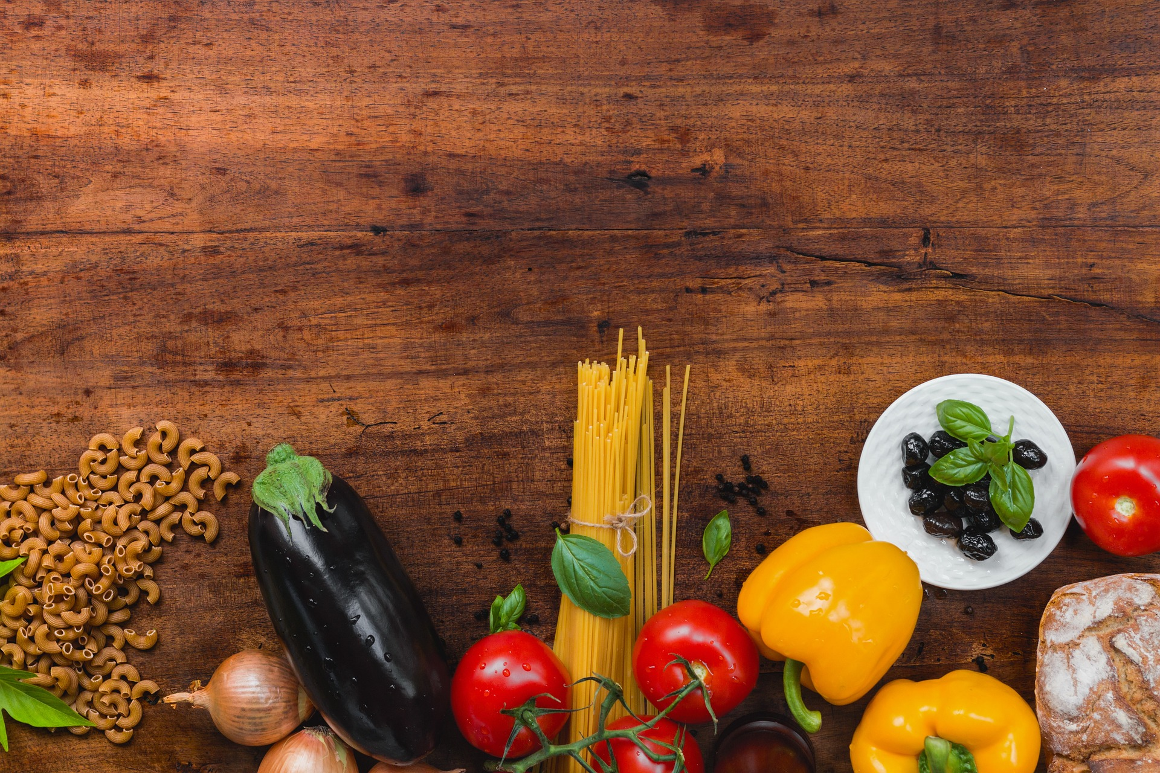

So YummY

Slide 2
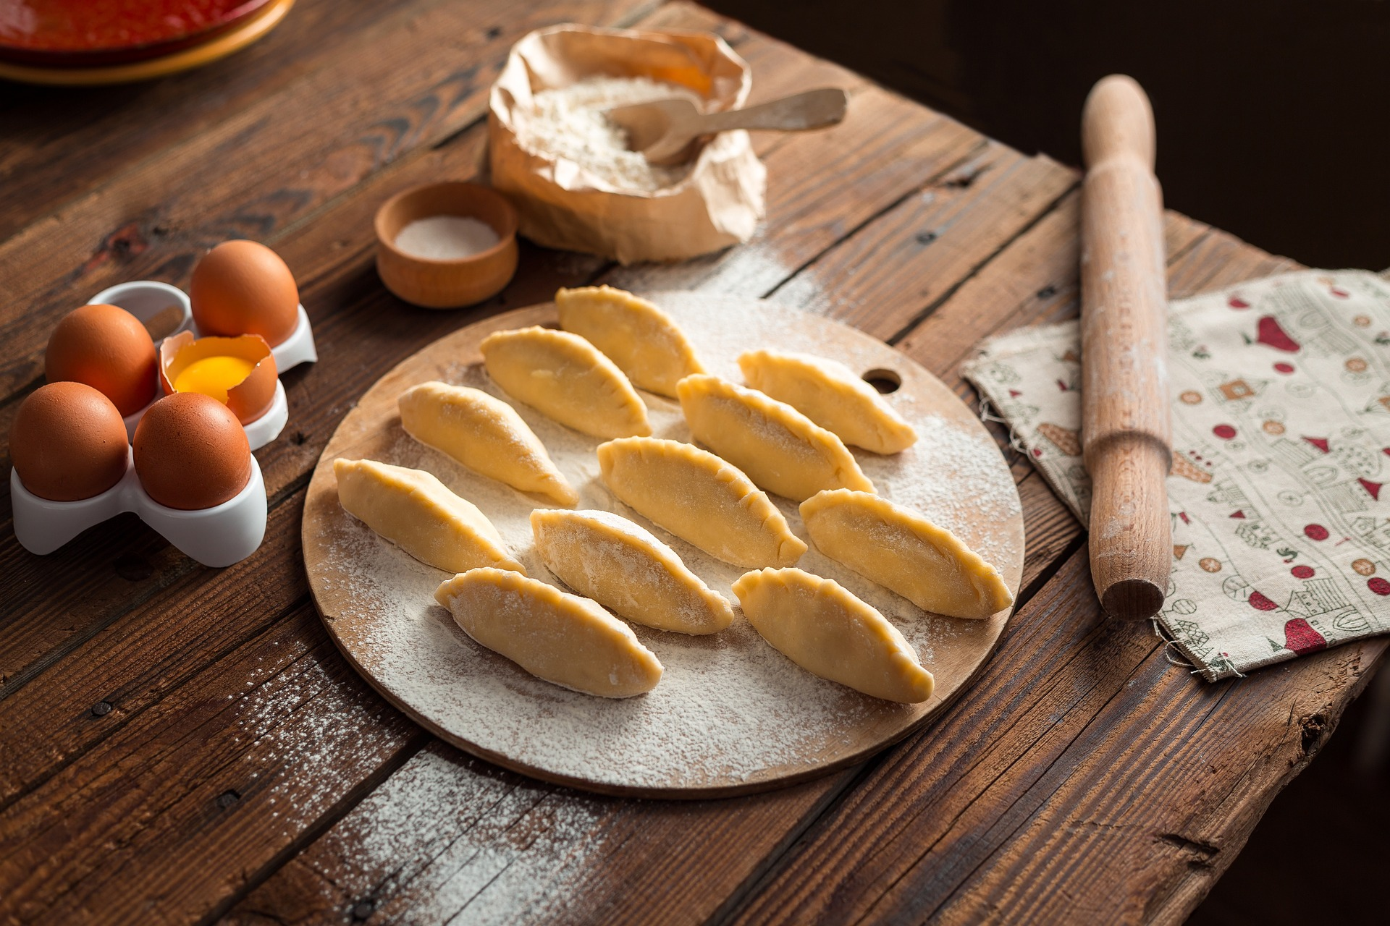
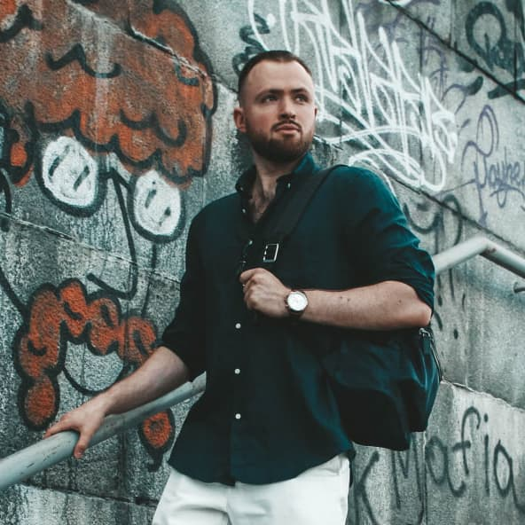
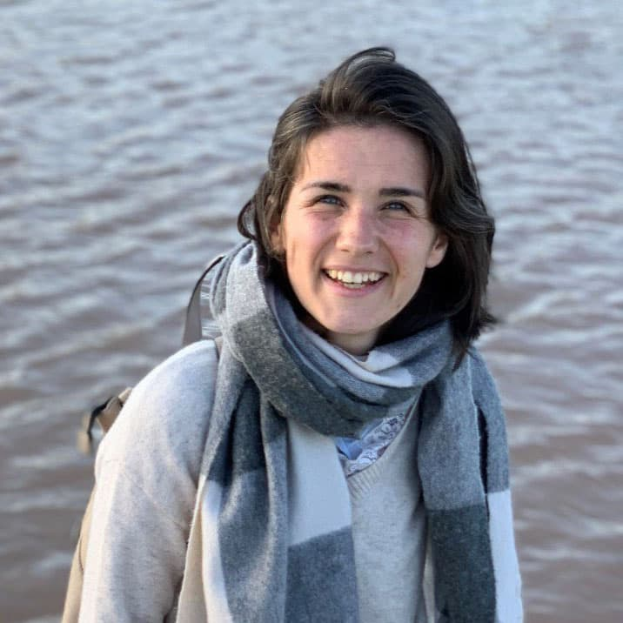
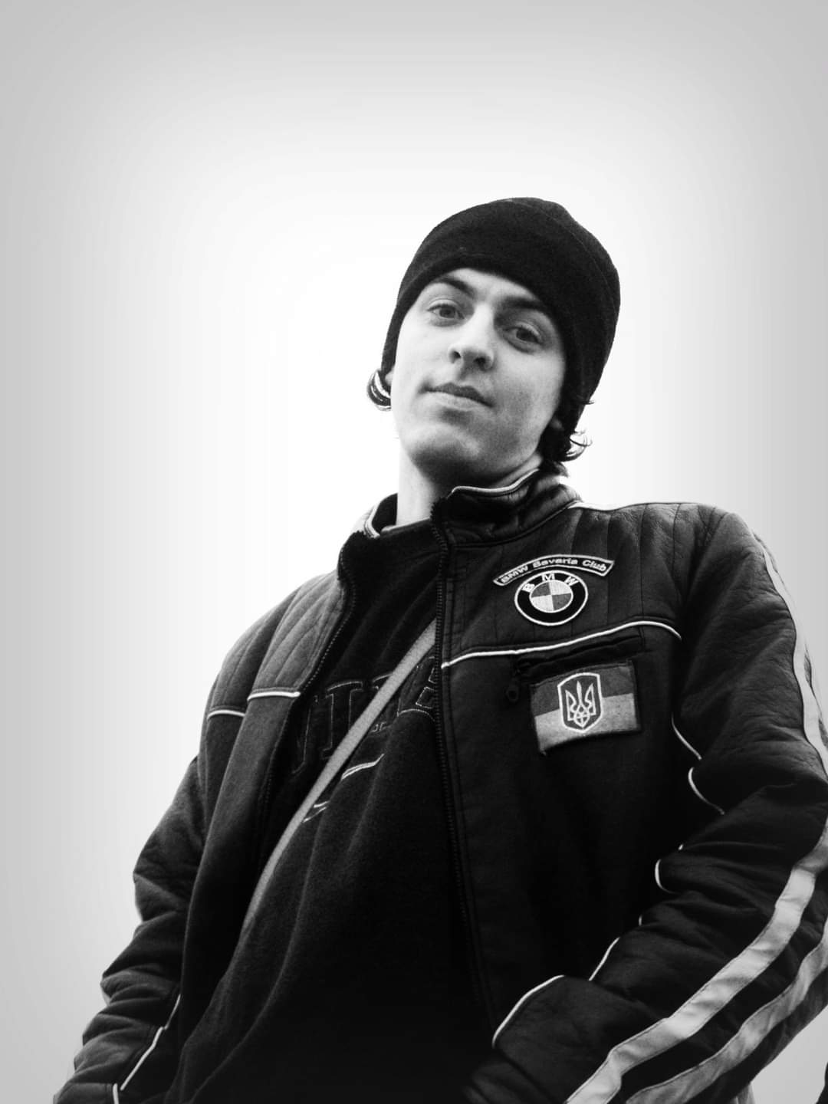
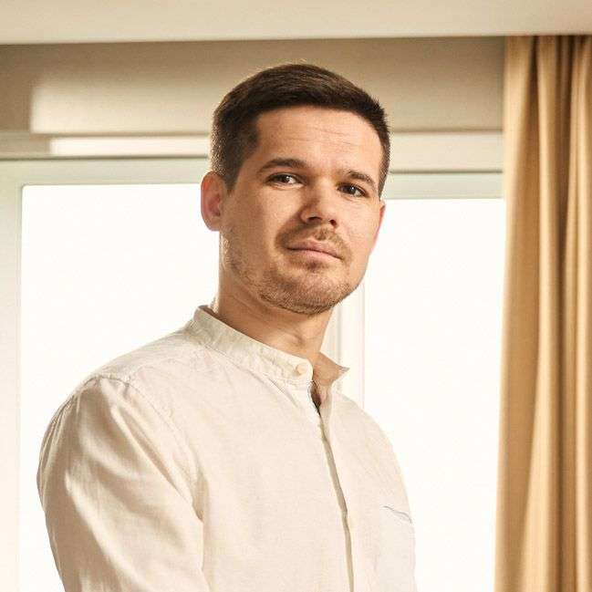
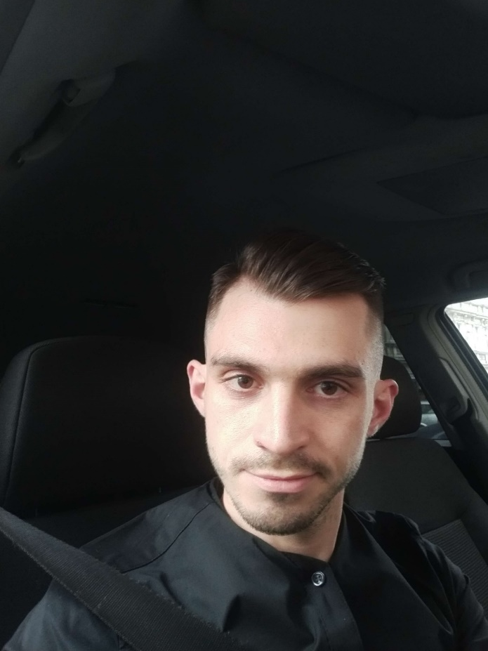
FrontEnd Team
Наталія Федорова
Team Lead
Alexander Schlieden
Scrum Master
Владислав Кетов
Developer
Максим Швець
Developer

Slide 3
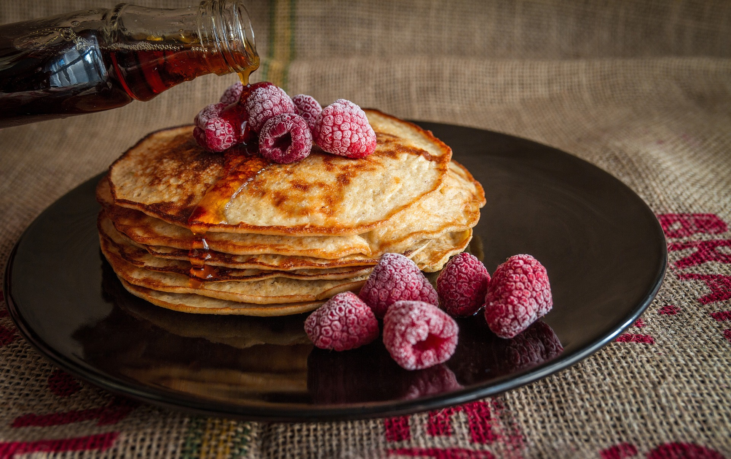
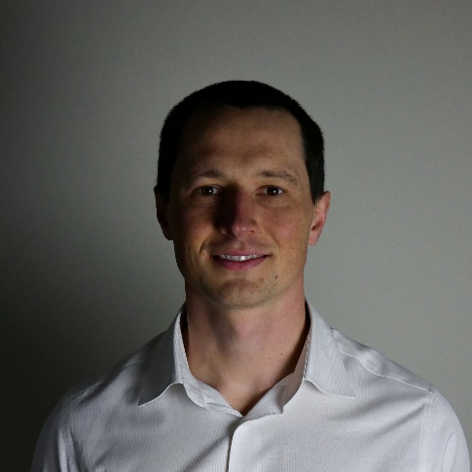
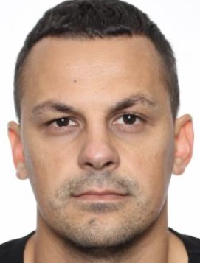
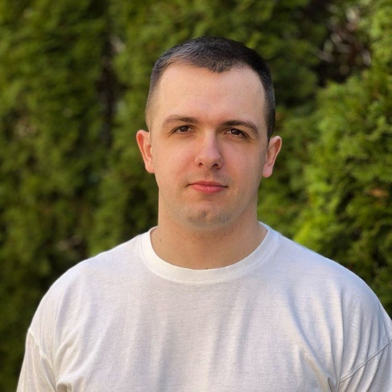
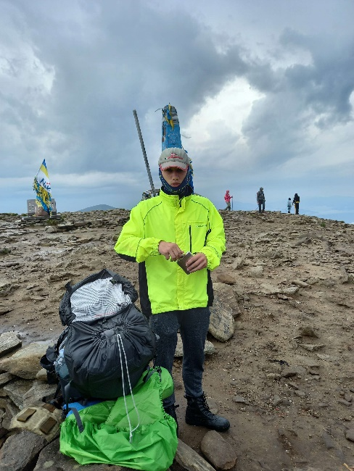
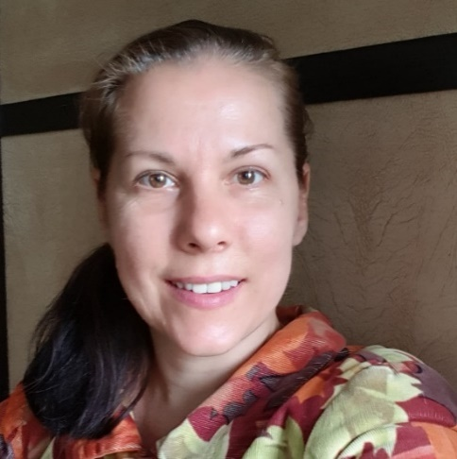
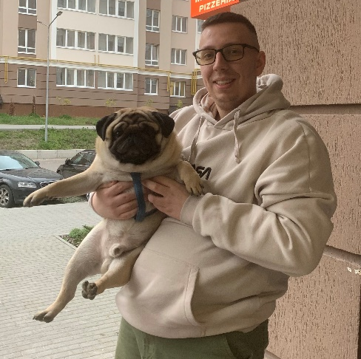
FrontEnd Team
Анатолій Степанов-Ліхой
Developer
Володимир Олексюк
Developer
Олег Буковський Developer
Орест Мазгаль
Developer
Владислав Басалига Developer

Slide 4
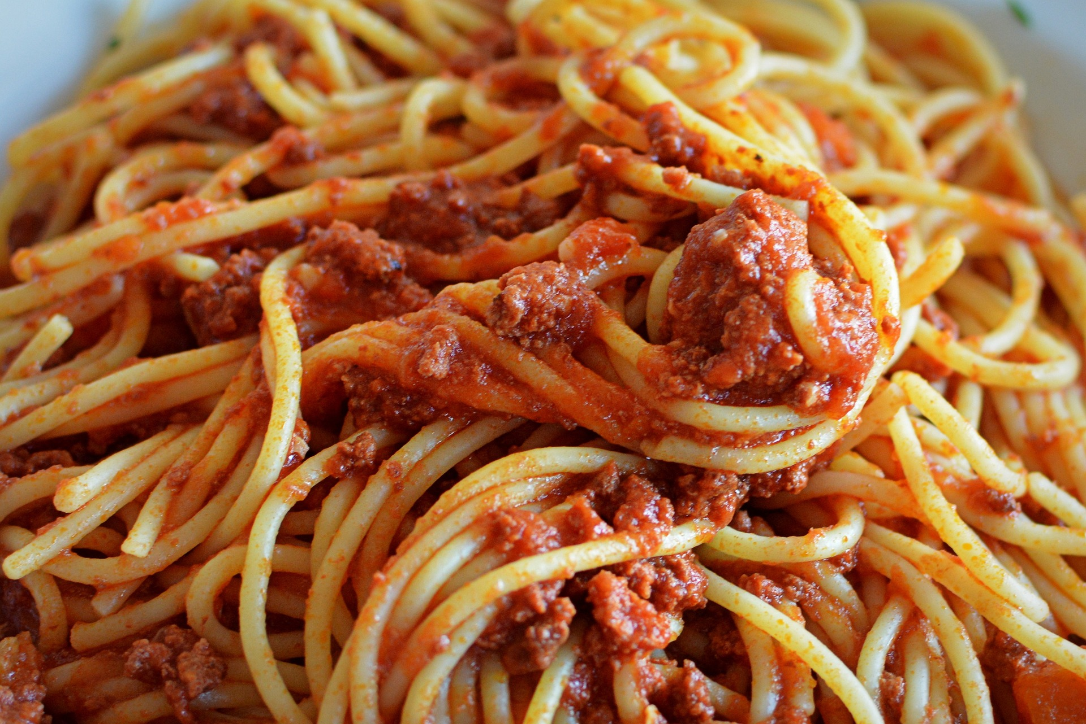
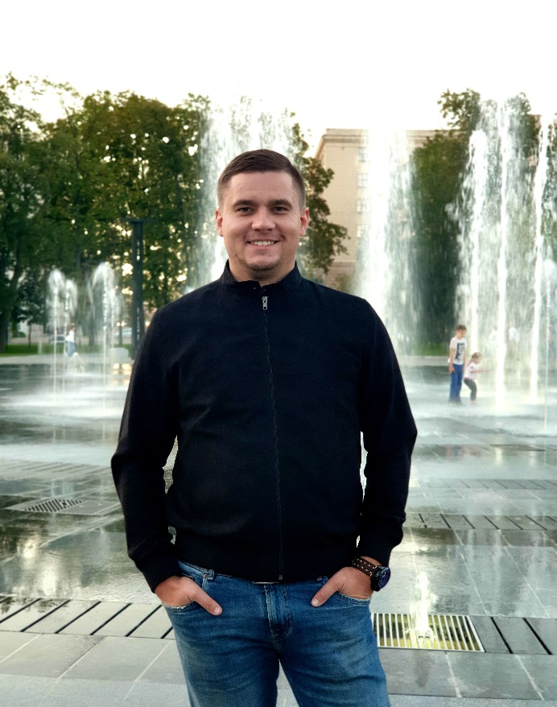
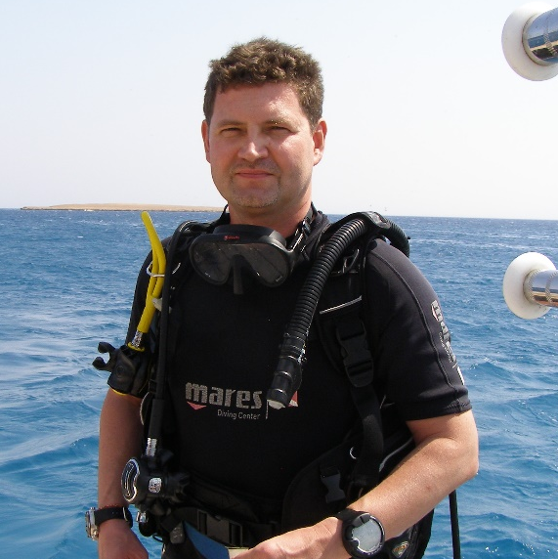
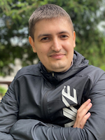
Backend TEam
Станіслав Карманов
Team-Lead
Сергій Алєксєєв Developer
Євген Чередник
Developer

Slide 5
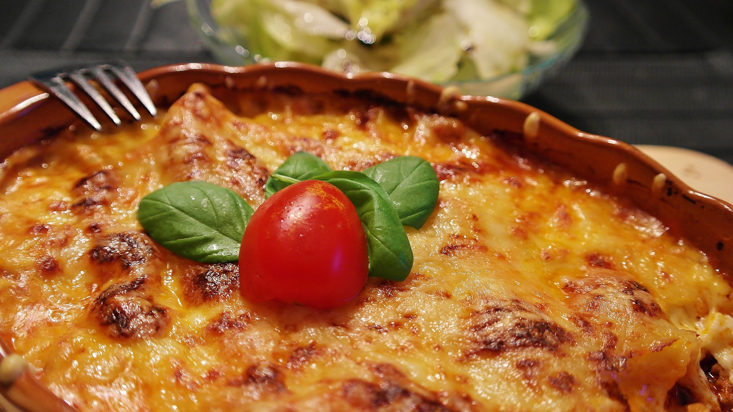
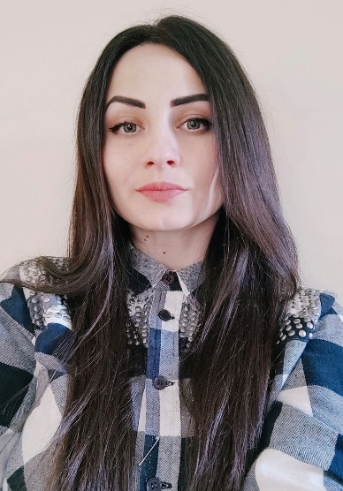
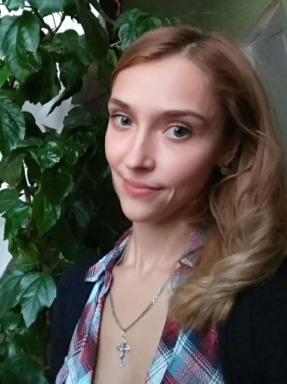
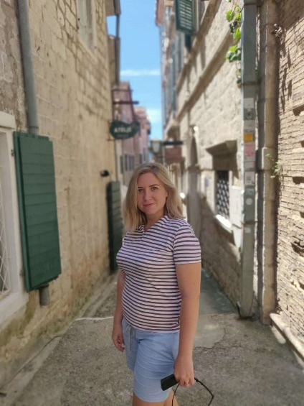
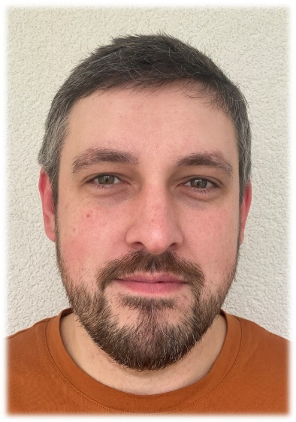

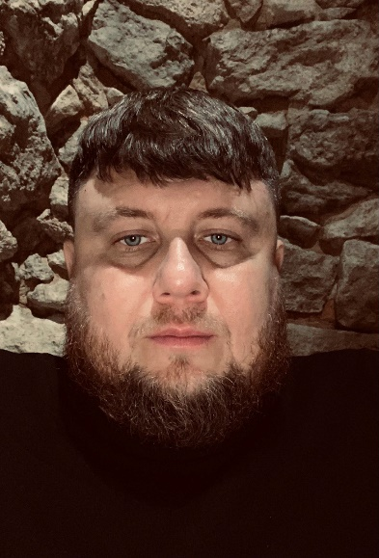
QR Team
Юлія Таранущенко
Олена Кльоц
Світлана Зінченко
Олексій Терехов
Антон Підченко

Slide 6
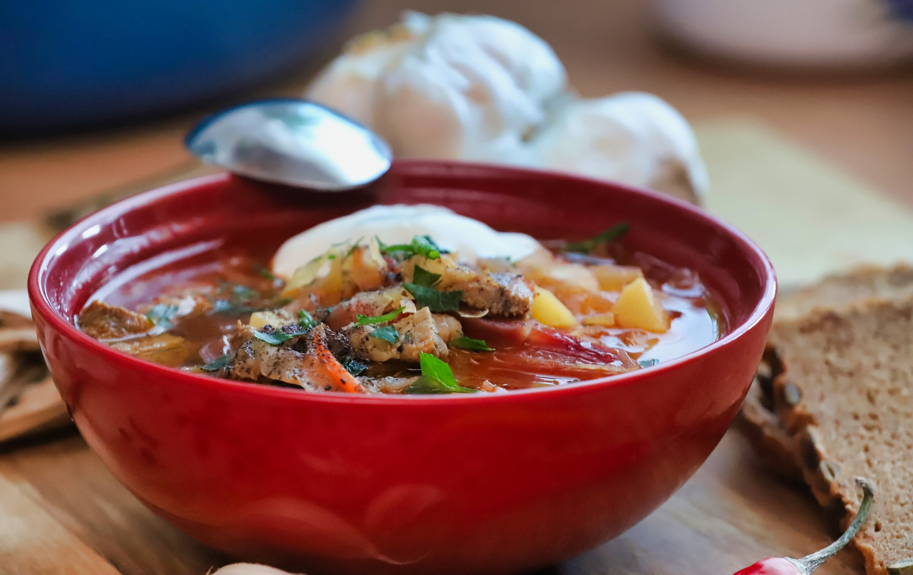

Звичайна Українська родина яка завжди шукає нові ідеї для натхнення, і в проміжок між повітряними тривогами любить поласувати чимось смачним

Slide 7
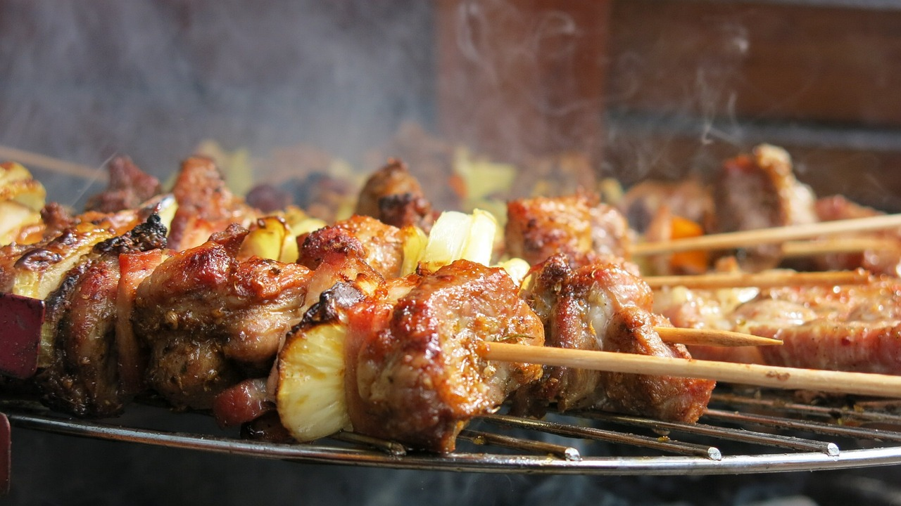
Проблеми які вирішує наш додаток
Завдяки нашому додатку користувачі мають можливість не тільки швидко знайти новий цікавий рецепт, додати їнгредієнти з нього в список покупок щоб легко знайти їх в супермаркеті, але і завдяки функції додавання власних рецептів продемонструвати свій кулінарний талант усьому світу.

Slide 8
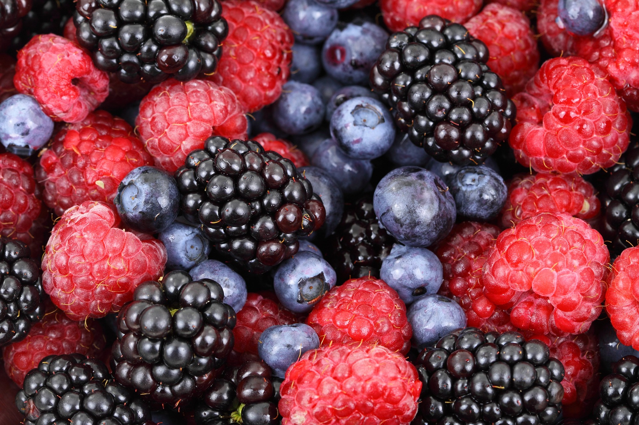
Технології, які використовувались
Front-end
HTML/CSS
React
Axios
Modernnormalize
Nanoid
Notiflix
Rc-pagination
Styledcomponent
Yup
Back-end
Node.js
Mongo db
Cloudinary
Sendgrid
Node.js express
Swagger
Utilites
VS Code
Parcel
Figma
GitHub
GitHub Desktop
Git Bash
Trello
Google
Discord

Slide 9
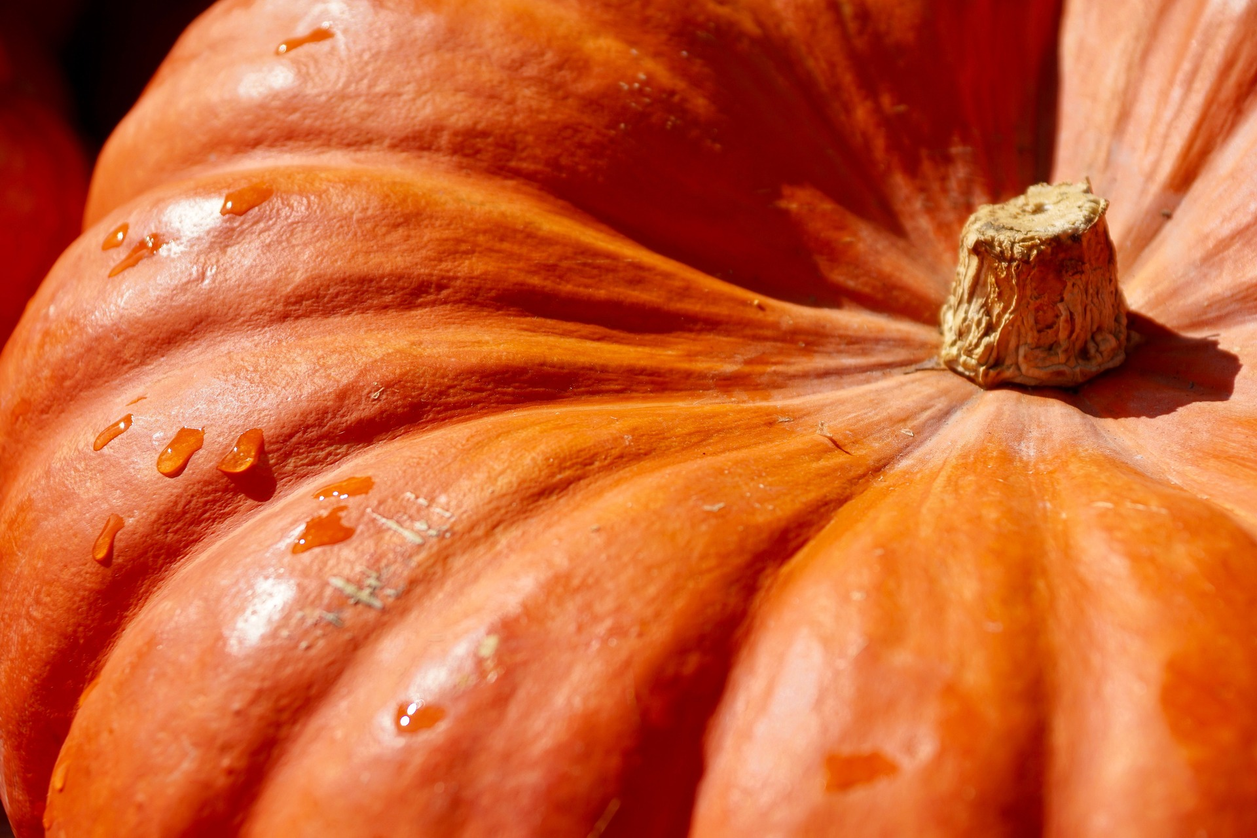
Дякуємо за увагу!

